Slide 1


Chào mừng các thầy, cô giáo về dự giờ tiết
Sinh hoạt + Hoạt động trải nghiêm

Slide 2

Notes:
BÀI GIẢNG PPT SMART START 3 NEW 2022
Author: Thao Nguyen
Điện thoại: 0905917335
Zalo: 0905917335
Fb: https://www.facebook.com/dn.thaonguyen/
Group chia sẻ tài liệu: https://www.facebook.com/groups/220848385841356
******Liên hệ chính chủ để được hỗ trợ nếu bài bị lỗi.

Slide 3


Slide 4

Thứ sáu ngày 4 tháng 10 năm 2024
Sinh hoạt cuối tuần

Slide 5
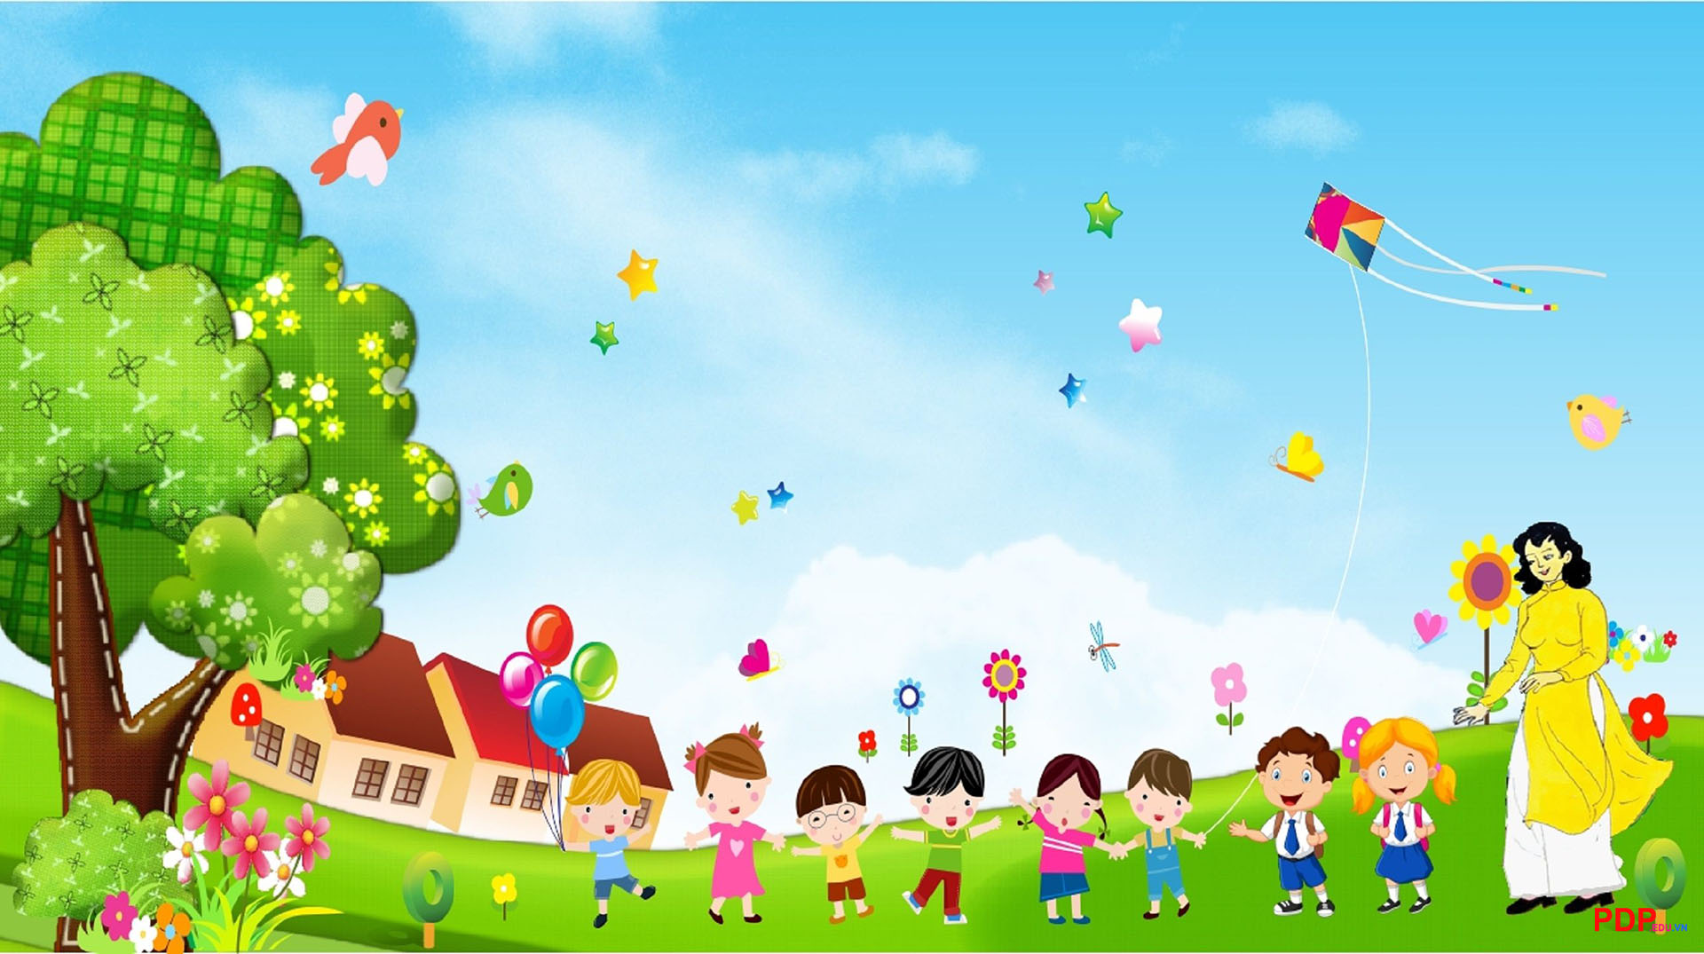

Thứ sáu ngày 4 tháng 10 năm 2024
1. Đánh giá nhận xét tuần 4
Phần nhận xét làm việc của ban cán sự lớp
Phần nhận xét của giáo viên

Slide 6








Góc tuyên dương

Slide 7
Thứ sáu ngày 4 tháng 10 năm 2024
1. Đánh giá nhận xét tuần 4
2. Phương hướng hoạt động tuần 5

Slide 8
Phương hướng tuần 5
Thi đua học tập tốt chào mừng ngày thành lập
Phu nữ Việt Nam 20 - 10
Đạo đức: Thực hiện tốt nội quy trường, lớp.
Lễ phép, đoàn kết, ứng xử thân thiện.
Trung thực trong học tập
Học tập: Đi học đều, đúng giờ, chuẩn bị bài và đồ
dùng học tập đầy đủ. Tăng cường rèn chữ, giữ vở.
Tiếp tuc tham gia các cuộc thi: Đấu trường Toán
VioEdu, trạng nguyên Tiếng Việt
Các hoạt động khác: Vệ sinh cá nhân và vệ sinh lớp học
gọn gàng sạch sẽ. Chăm sóc cây xanh
Chấp hành tốt luật giao thông, đảm bảo an toàn trường học.

Slide 9
Thứ sáu ngày 4 tháng 10 năm 2024
Hoạt động trải nghiệm
Lớp em vui tết Trung thu

Slide 10
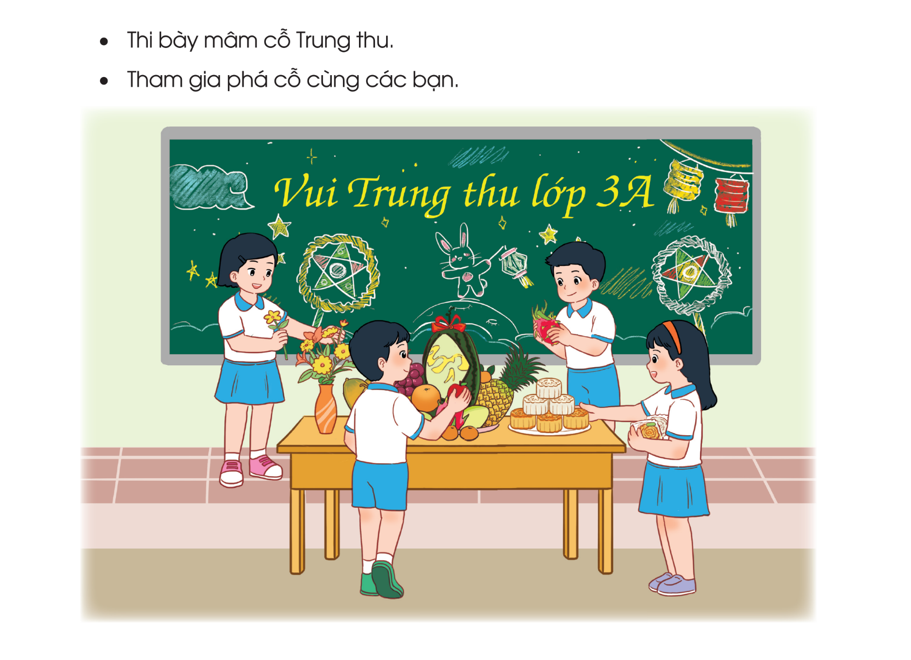

Slide 11
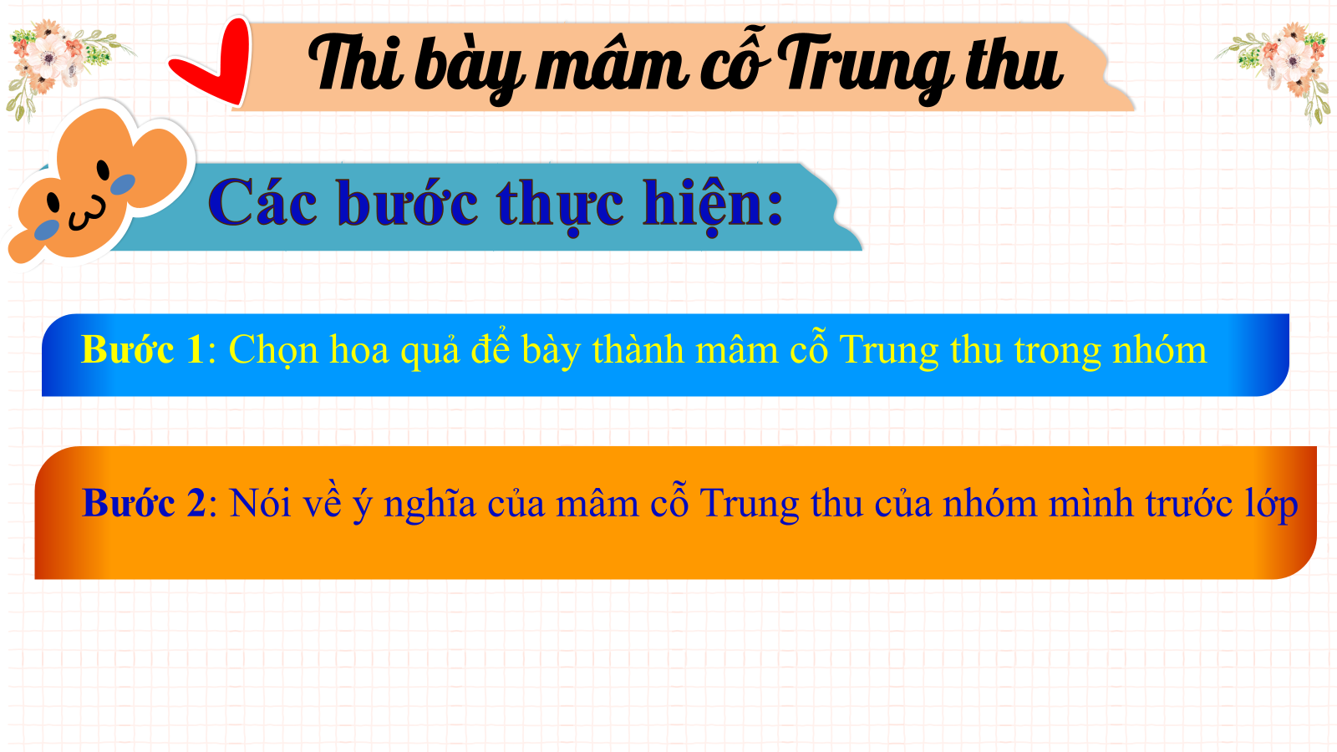

Slide 12
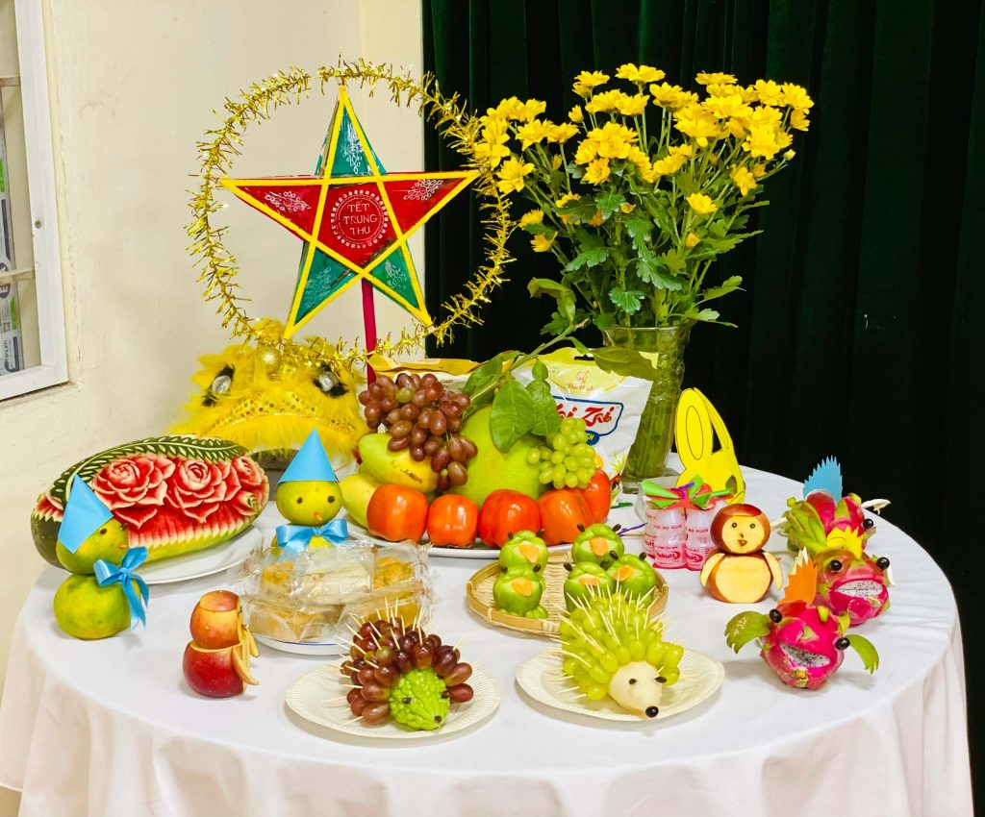
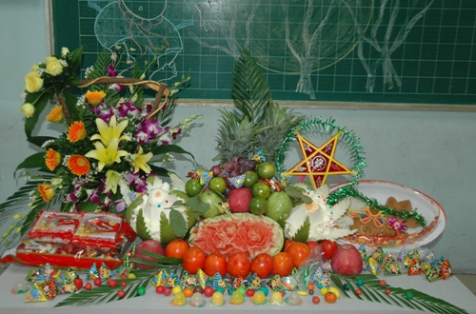
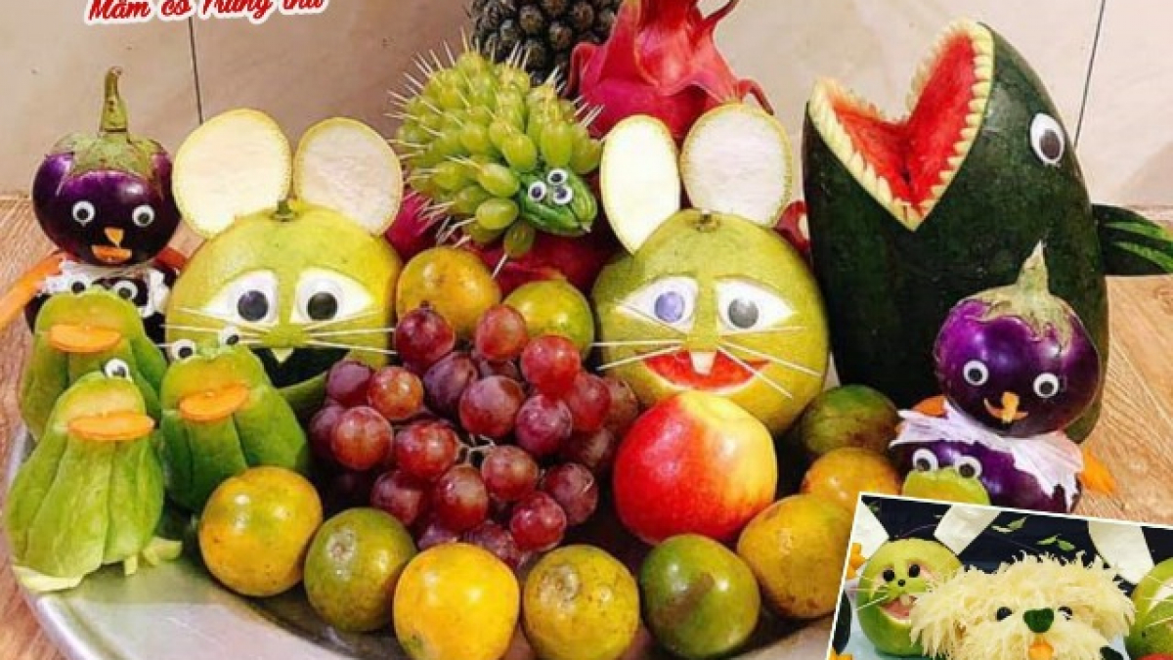
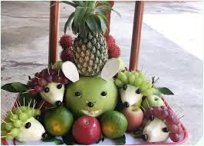

Slide 13
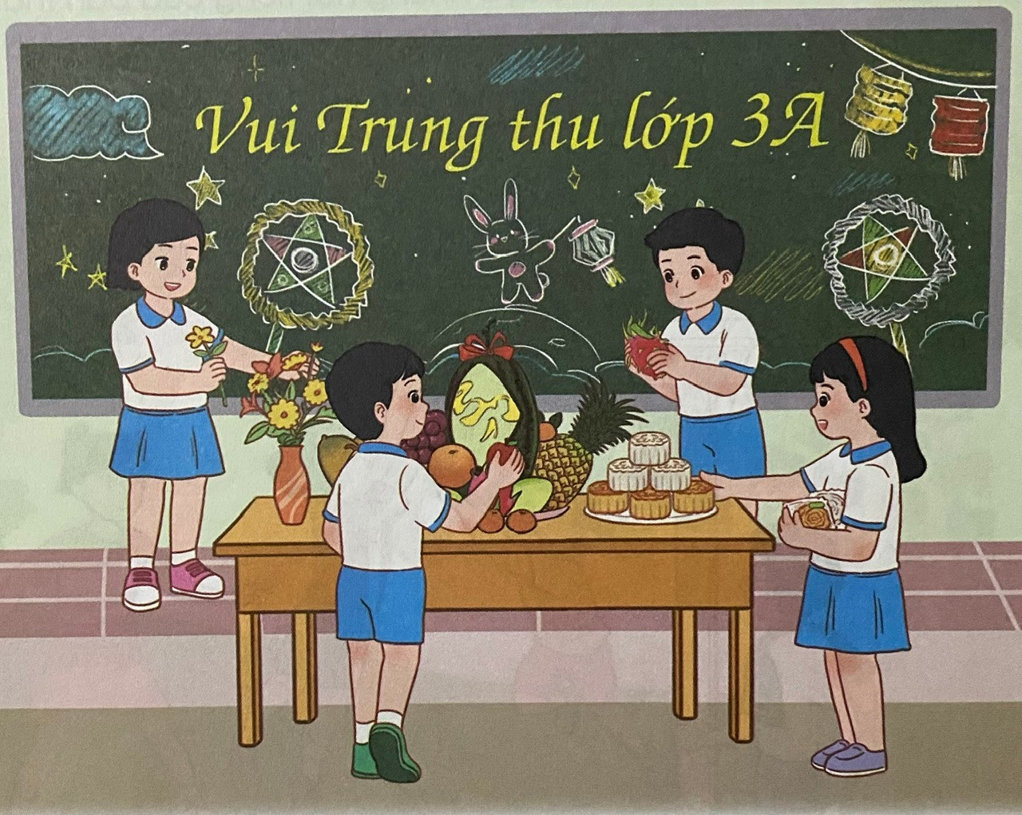

Slide 14


Slide 15


Ý nghĩa của Tết Trung thu đối với trẻ em
Tết Trung thu mang nhiều ý nghĩa đặc biệt đối với trẻ em. Đây là dịp trẻ em ăn bánh trung thu và được phá cỗ, rước đèn.
Ngày Tết Thiếu nhi ấy không chỉ là dịp trẻ được nhận quà mà còn là thời điểm để gắn kết tình cảm gia đình, giúp trẻ em hiểu thêm về văn hóa truyền thống, như tên gọi Tết Đoàn viên.
Trẻ sẽ học được cách thể hiện tình cảm yêu thương, sự quan tâm tới những người thân trong gia đình, sự chia sẻ đùm bọc giữa các thế hệ.

Slide 16

Tham gia phá cỗ cùng các bạn

Slide 17
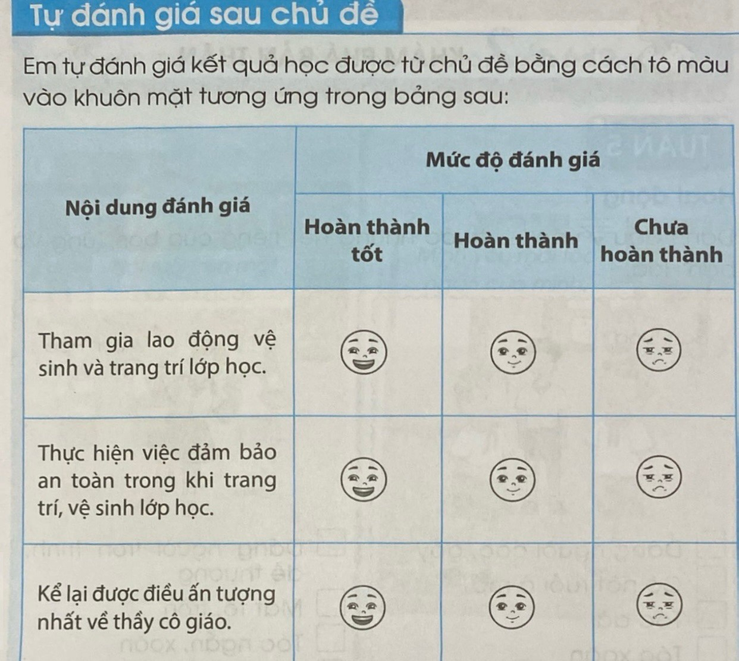
Vận dụng
Các em tự đánh giá chủ đề vào phiếu học tập

Slide 18



Vận dụng
Chia sẻ nhiều hơn với người thân, bạn bè của mình về ý nghĩa của tết Trung thu

Slide 19







CẢM ƠN QUÝ THẦY CÔ VÀ CÁC EM

